Slide 1





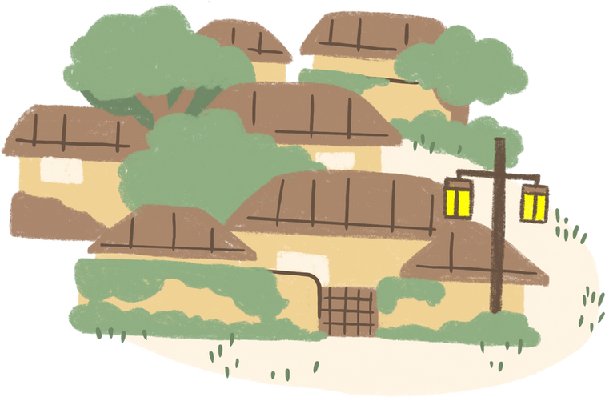



1. CHUẨN BỊ ĐỌC
Quan sát những bức ảnh sau và cho biết bức ảnh đó nói đến
sản vật/món ăn nào, của đất nước nào?

Slide 2
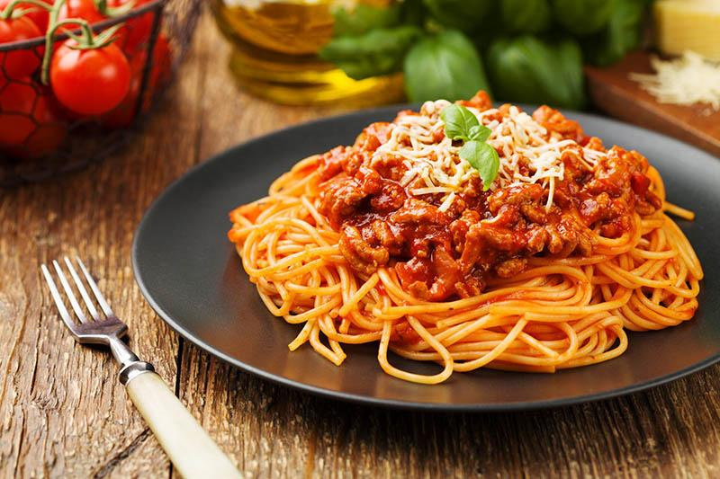

Mỳ Spagheti - Ý

Slide 3

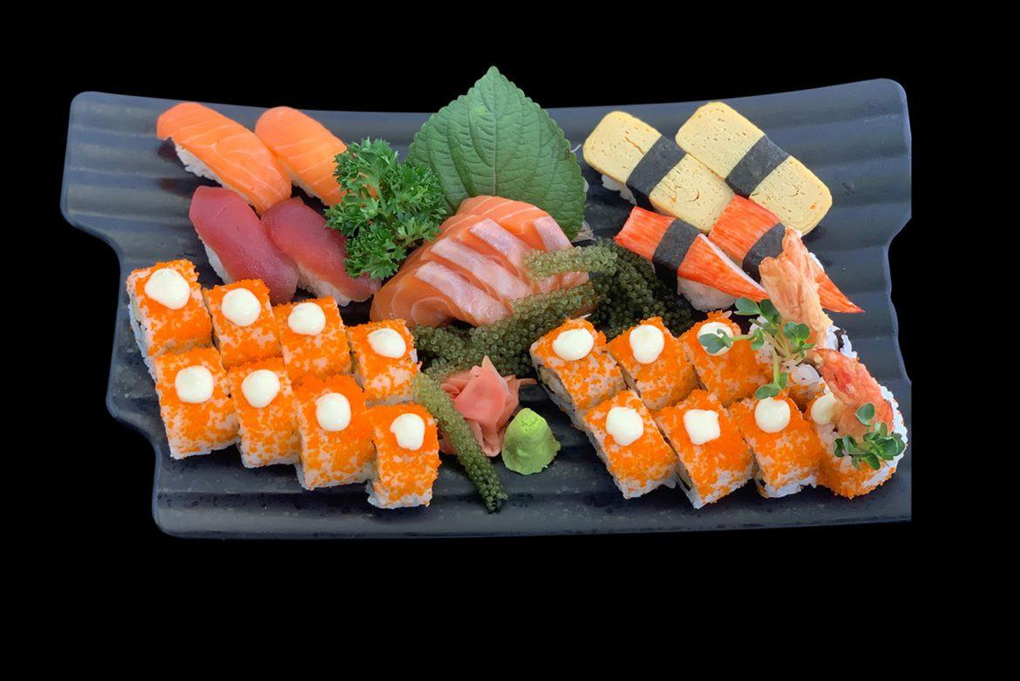

Sushi - Nhật Bản

Slide 4
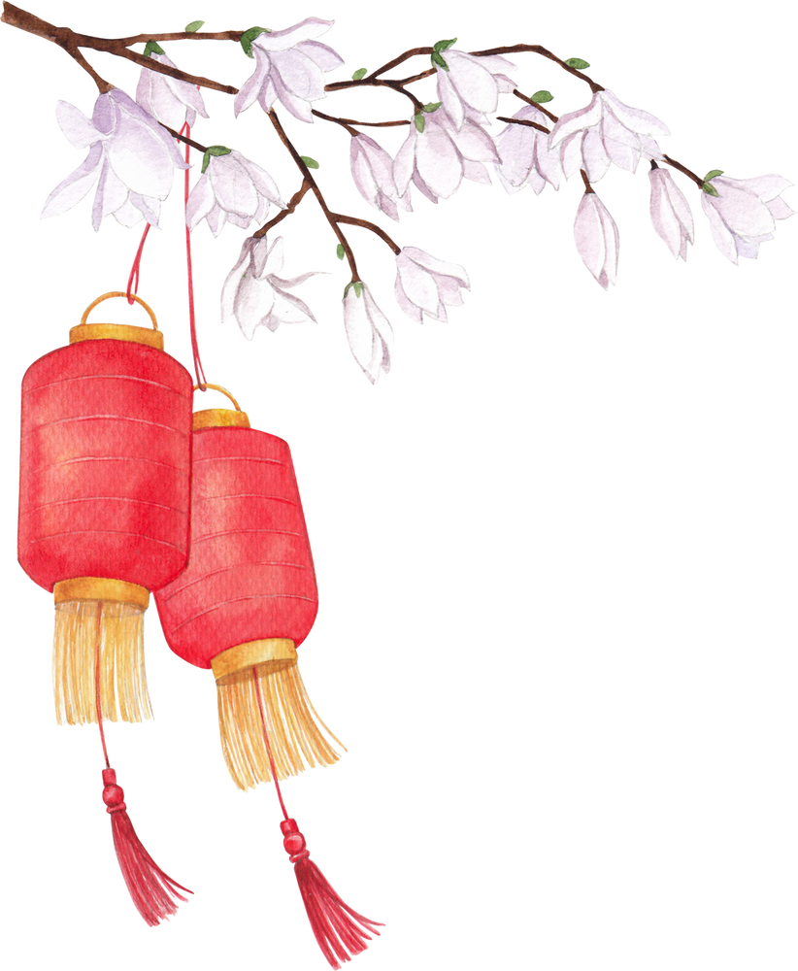
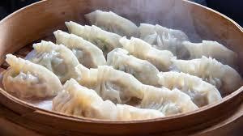

Sủi cảo - Trung Quốc

Slide 5
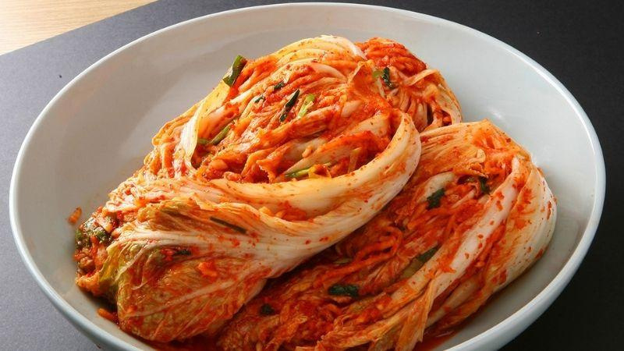

Kim chi - Hàn Quốc

Slide 6

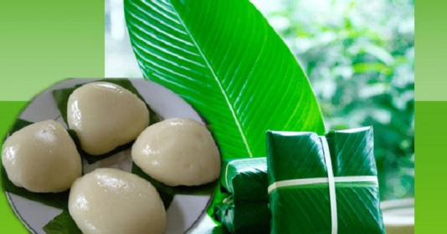

Bánh chưng, bánh giầy - Việt Nam

Slide 7
BÀI 6: CHUYỆN KỂ VỀ
NHỮNG NGƯỜI ANH HÙNG
Bánh chưng, bánh giầy

Slide 8

2. ĐỌC VĂN BẢN
BẢNG KIỂM KĨ NĂNG ĐỌC DIỄN CẢM
TIÊU CHÍ | CÓ | KHÔNG
Đọc trôi chảy, không bỏ từ, thêm từ.
Đọc to, rõ bảo đảm trong không gian lớp học, cả lớp cùng nghe được.
Tốc độ đọc phù hợp.
Sử dụng giọng điệu khác nhau để thể hiện được cảm xúc của người viết đối với nhân vật, sự việc.

Slide 9

3. KHÁM PHÁ VĂN BẢN

Slide 10

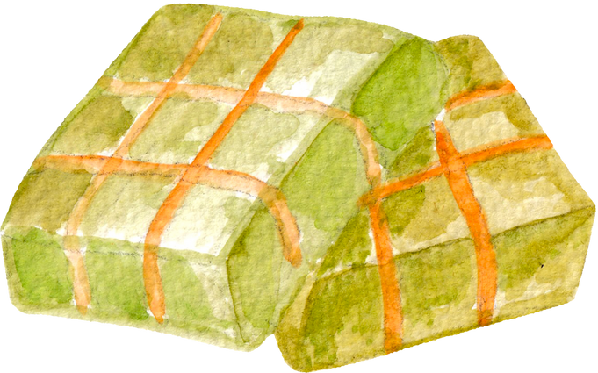
3. KHÁM PHÁ VĂN BẢN
a. Cốt truyện
Em hãy tóm tắt lại truyện bằng cách hệ thống lại các sự việc chính

Slide 11


a. Cốt truyện
1. Hùng Vương thứ sáu muốn chọn người nối ngôi, bèn đưa ra thử thách cho các con nhân lễ Tiên Vương.
2. Lang Liêu không biết dâng vua cha lễ vật gì.
3. Lang Liêu mộng thấy thần nhân chỉ cách làm bánh lễ Tiên Vương.
6. Lang Liêu được nối ngôi cha, kể từ đó, bánh chưng và bánh giầy không thể thiếu trong dịp Tết.
5. Vua cha chọn thứ bánh của Lang Liêu để tế Trời, Đất và cúng Tiên Vương.
4. Chàng nghe lời thần, lấy gạo nếp làm ra bánh chưng, bánh giầy.

Slide 12

  4 nhóm báo cáo nhiệm vụ đã thực hiện ở nhà.
  Thời gian thống nhất: 5 phút
  Thời gian trình bày: 5 phút/nhóm
3. KHÁM PHÁ VĂN BẢN
Nhóm 1:
Bối cảnh xuất hiện
nhân vật (PHT 1)
Nhóm 3:
Chủ đề truyện
(PHT 4)
Nhóm 4:
Đặc trưng thể loại truyền thuyết qua câu chuyện
(PHT 4)
Nhóm 2:
Đặc điểm của nhân vật (PHT 2)

Slide 13
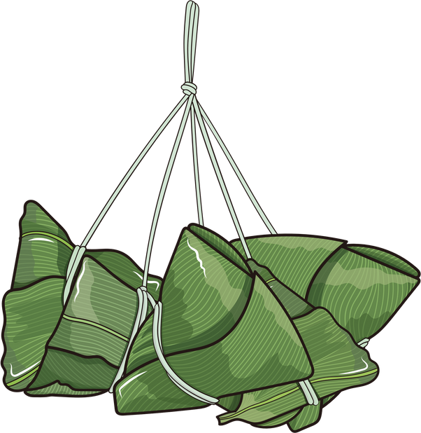

3. KHÁM PHÁ VĂN BẢN
b. Nhân vật Lang Liêu
* Bối cảnh xuất hiện
Sự việc: Nhà vua đã già, muốn tìm người nối ngôi, nhưng có những hai mươi người con trai.
Thử thách của nhà vua: Ai làm “vừa ý” nhà vua nhân lễ Tiên Vương, vua sẽ truyền ngôi cho.
Thời gian:
Đời Hùng Vương thứ sáu.
  Hoàn cảnh cụ thể với mô típ “thử tài” quen thuộc trong truyện cổ.
  Nhân vật được đặt vào thử thách để bộc lộ tài năng, phẩm chất của mình.

Slide 14
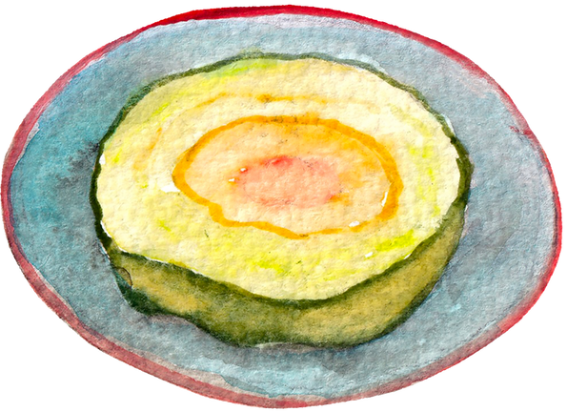




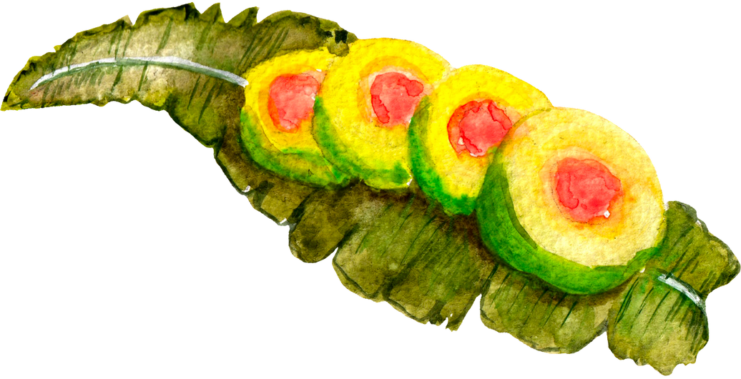

* Đặc điểm nhân vật Lang Liêu
Là người chịu nhiều thiệt thòi nhất
Sáng tạo: Nghe lời thần gợi ý, làm ra bánh chưng, bánh giầy.
Lang Liêu
Được thần báo mộng giúp đỡ, vì: hiền lành, chăm chỉ, gần gũi với lúa gạo nhất và hiểu giá trị của hạt gạo.

Slide 15


c. Chủ đề của truyện
Ca ngợi người “anh hùng văn hóa” Lang Liêu – người có công sáng tạo ra món bánh truyền thống của dân tộc.
Qua câu chuyện, ông cha ta ngụ ý đề cao trời đất, đề cao giá trị của nghề nông, của hạt gạo.

Slide 16

d. Đặc trưng của truyền thuyết được thể hiện
qua câu chuyện
Cốt lõi lịch sử
Yếu tố kì ảo
  Đời Hùng Vương thứ sáu.
  Hoàng tử Lang Liêu.
  Phong tục làm bánh chưng, bánh giầy ở nước ta vào dịp Tết.
Thần báo mộng
giúp Sơn Tinh.
Thái độ, cách đánh giá của nhân dân: ca ngợi, tôn vinh hoàng tử Lang Liêu – người có công sáng tạo ra một phong tục tốt đẹp của dân tộc; ca ngợi thành tựu của nền văn minh lúa nước, giá trị của hạt lúa hạt gạo.

Slide 17


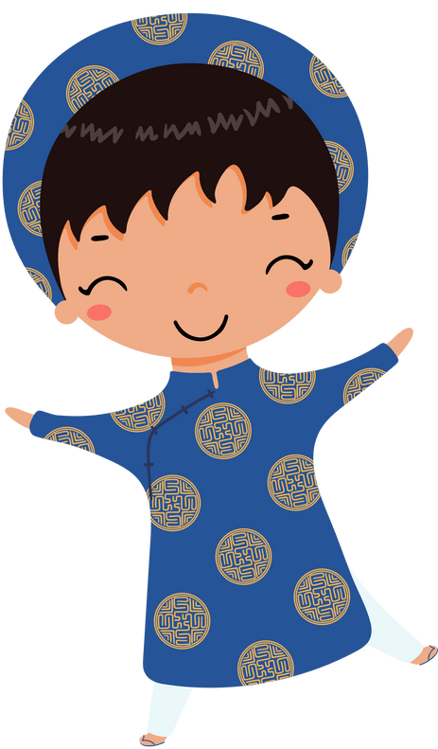

4. LUYỆN TẬP - VẬN DỤNG
TÌM HIỂU
“HƯƠNG VỊ TẾT BỐN PHƯƠNG”
Hãy tìm hiểu về ý nghĩa của một loại bánh hay một món ăn truyền thống vào dịp Tết của địa phương/đất nước mà em biết.

Slide 18
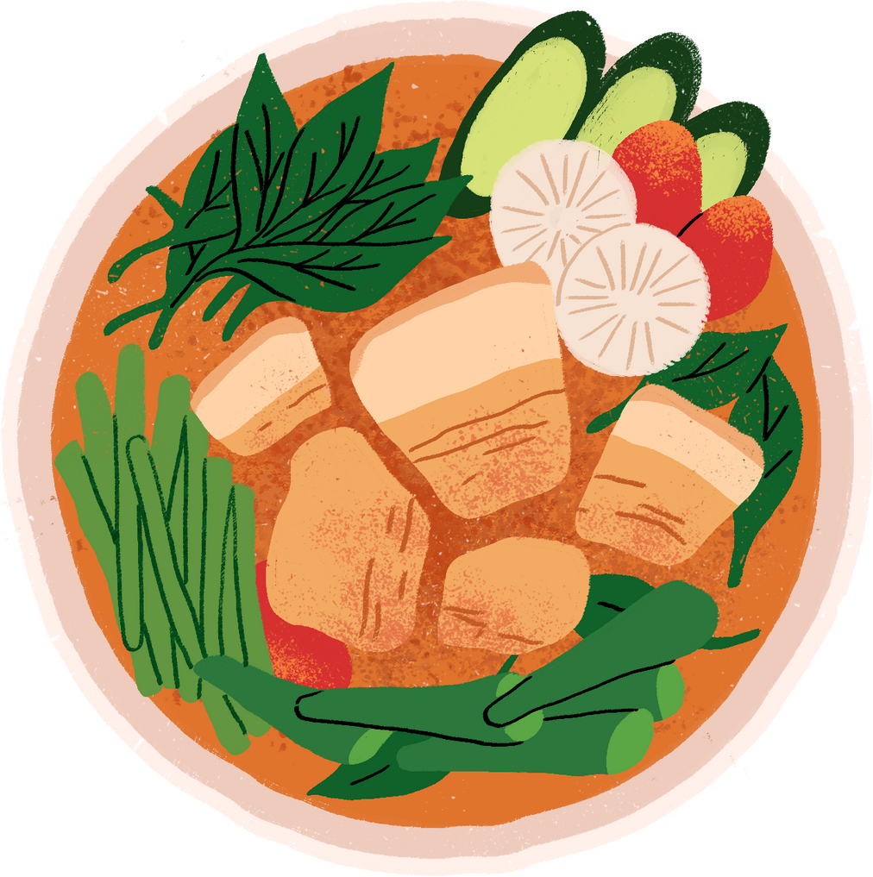
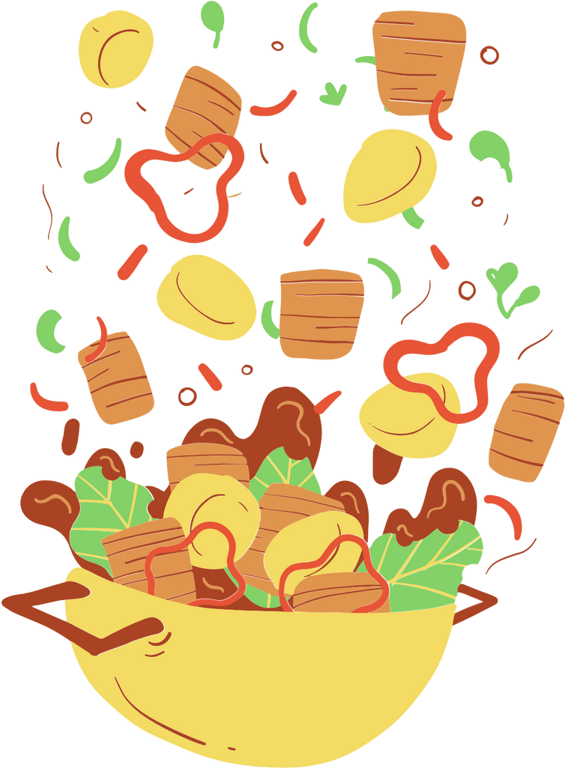
HƯƠNG VỊ TẾT BỐN PHƯƠNG
Quy trình tìm hiểu:
    Lựa chọn địa phương/đất nước
    Tìm hiểu món ăn truyền thống vào dịp Tết
    Tìm hiểu ý nghĩa món ăn đó.
Nội dung tìm hiểu
    Tên món ăn.
    Cách thức chế biến.
    Cách thức trình bày.
    Ý nghĩa/biểu tượng của món ăn đó.
Hình thức trình bày: Trình bày ra khổ giấy A3, kết hợp hình ảnh, màu sắc, trang trí đẹp mắt, sinh động.

Slide 19
HƯỚNG DẪN VỀ NHÀ
Thực hiện các PHT chuẩn bị bài
Ai ơi mồng 9 tháng 4

Slide 20
Cảm ơn các em!

